Slide 1
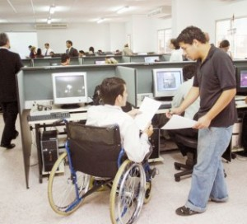
Carrera con obstáculos
COLABORACIÓN

Slide 2
CONTEXTO
Clarificar los obstáculos o amenazas que afectan las acciones para alcanzar las metas de sus proyectos, ayudará a los alumnos a superar todo aquello que ponga en riesgo el trabajo colaborativo. Los obstáculos pueden ser debilidades internas o amenazas externas que si se identifican pueden sortearse y potencializar las capacidades del alumnado. De tal modo, los obstáculos pueden verse no como limitaciones sino como retos que hagan poner en juego habilidades que incrementarán las posibilidades de lograr metas comunes.

Slide 3
¿Cuál es el objetivo de la lección?
Que los estudiantes establezcan metas para mejorar la convivencia escolar y el rendimiento académico dentro de su plantel, a partir de compartir una visión en común con sus compañeros, así como de prever escenarios de éxito y posibles obstáculos para alcanzarlas.
¿Por qué es importante?
Porque al reconocer los obstáculos que se les presentan, pueden visualizarlos como retos para el logro de objetivos.
Invita a los estudiantes a leer la introducción de la actividad y El Reto es.
INTRODUCCIÓN:
Al emprender proyectos o trabajos colaborativos, deben tenerse en cuenta los objetivos, recursos y acciones necesarios para lograr las metas que nos proponemos. Durante el proceso pueden presentarse una serie de obstáculos que, si no atendemos, pueden limitar el trabajo colaborativo y, por lo tanto, el logro de nuestras metas. Por eso, es importante identificar los obstáculos, pues si los omitimos y no los atendemos, repercutirá en el logro de las metas y en la convivencia.
El reto es establecer metas para mejorar la convivencia y el rendimiento académico dentro de su plantel, a partir de una visión en común con sus compañeros, así como de prever escenarios de éxito y posibles obstáculos para alcanzarlas.

Slide 4
Estructura de la sesión y recomendaciones específicas
Recapitule el texto de los apartados y promueva su reflexión. Puede preguntar al grupo qué es un obstáculo. Esto permitirá recuperar conocimientos previos e iniciar con las actividades de la variación.
Obstáculos que perjudican la convivencia y el trabajo colaborativo.
Indique al grupo que con la presente actividad, a través de un caso, identificarán los obstáculos que limitan el trabajo en equipo.
• Pida que analicen el caso que se presenta y que localicen los obstáculos, asimismo que propongan una posible solución a dicho conflicto.

Slide 5
Actividad 1.
Lee el siguiente caso:
Laura, Gonzalo, Ricardo y Manuel están planeando el viaje de fin de cursos, así que han recabado algunos trípticos de posibles lugares a los que pueden ir. El día de hoy se han reunido para hablar de las ventajas y desventajas de cada uno de los destinos. Durante la reunión Ricardo, quien ha estado molesto con Manuel, no ha prestado atención a sus opiniones; es más, cada que él hablaba, se ponía a revisar Facebook, para hacer notar que no le importaba lo que él dijera.
Por otro lado, Laura ha opinado que lo importante es elegir el lugar más divertido y que quienes no tienen para pagarlo, están a tiempo de ahorrar. Por su parte, Manuel piensa que deben optar por un lugar al que todas y todos puedan ir, así que ha propuesto que deberían empezar por establecer las características del lugar y el objetivo de hacer el viaje, pero sus compañeros creen que es un aguafiestas.
• Escribe en tu cuaderno cuáles son los obstáculos para el trabajo colaborativo en el presente caso y subraya aquellos a los que te has enfrentado alguna vez. • Escribe una posible solución que propondrías si fueras parte del equipo que organiza el viaje.

Slide 6
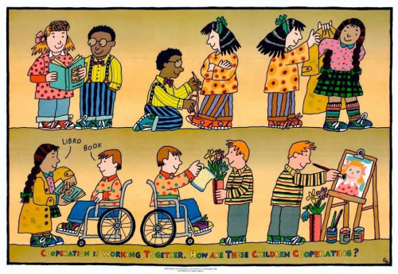
Actividad 2.
Detectamos obstáculos que se presentan en el grupo.
Reúnete con tres de tus compañeros y comparen los obstáculos que detectaron y la posible solución a cada uno. A partir de éstas, detecten cuáles son los obstáculos que más se presentan en su salón a la hora de realizar trabajos colaborativos. Si es posible compartan su trabajo con el resto del grupo.
Solicite que observen si en estos trabajos han establecido metas o han favorecido la comunicación, la empatía y la búsqueda de soluciones para que todos participen o todos resulten beneficiados.
Imagen prediseñada de office Online

Slide 7
Lean el resúmen de la actividad.

Slide 8

RESUMEN.
Todo proyecto por implementar tendrá sus propios obstáculos y conflictos, por lo que, para resolverlos, habrá que identificarlos y afrontarlos de manera positiva. De este modo, de entre todas las personas involucradas surgirán soluciones creativas y pacíficas. Para superar los obstáculos que puedan presentarse en los proyectos, será también importante que se pongan en práctica la regulación de emociones, establecer modos de comunicación efectiva y afectiva, además de emplear la empatía y la disposición para pedir y brindar ayuda.
Imagen prediseñada de office Online

Slide 9
Para tu vida diaria
En todos los espacios donde convives, localiza qué aspectos están obstaculizando la colaboración, la convivencia y las metas de tus proyectos y los de los demás. Ante los obstáculos practica la empatía; sé amable con las personas, participativo para buscar soluciones y firme para lograr los objetivos comunes. Acércate a tus compañeros; entre todos pueden encontrar más y mejores soluciones.
Visita el siguiente blog. En él encontrarás algunos obstáculos que comúnmente se presentan en el logro de proyectos y podrá inspirarte para tu propio desarrollo: https://bit.ly/2M8FDS5
¿Quieres saber más?

Slide 10
Evaluación de la sesión Prepa: Grupo: Turno:
De acuerdo a las siguientes afirmaciones, seleccione la opción que refleje su opinión
Rubro | Totalmente en desacuerdo | En desacuerdo | Neutral | De acuerdo | Totalmente de acuerdo
Al menos el 50% de los estudiantes reconocieron el obstáculo como un reto para mejorar la convivencia o el rendimiento académico dentro de su plantel, a partir de compartir una visión en común con sus compañeros, así como prever escenarios de éxito y posibles obstáculos para alcanzar las metas.
Los estudiantes mostraron interés y se involucraron en la lección.
Se logró un clima de confianza en el grupo.
¿Qué funcionó bien y qué efectos positivos se observaron al impartir la lección?
Descripción de dificultades y áreas de oportunidad
¿Qué alumnos no realizaron la actividad? 1. 2. 3. 4.

Slide 11

Escribe en tres minutos
qué te llevas de la lección
3 min

